Slide 1
Муниципальное общеобразовательное учреждение «Новоржевская средняя школа»
Всероссийский конкурс образовательных практик по обновлению содержания и технологий дополнительного образования в соответствии с приоритетными направлениями, в том числе каникулярных профориентационных школ, организованных образовательными организациями
«Панель методик и технологий образовательной практики»
Составитель: Рыбакова Екатерина Викторовна,
учитель физической культуры

Slide 2
Проблема: спортивные мероприятия, проводимые в школе, разрозненны, не объединены в систему развития физической культуры учащихся.
Актуальность: со стороны учащихся поступает запрос о необходимости создания организации, объединяющей все проводимые в школе программы и мероприятия, связанные со спортом
Новизна: в школе ещё не существует организации, аккумулирующей прилагаемые усилия по развитию физической подготовки учащихся
Цель: создать в школе спортивный клуб, объединяющий все действующие спортивные секции школы, а также спортивные мероприятия и информирующий всех учащихся о доступных спортивных мероприятиях и программах.

Slide 3
Что такое школьный спортивный клуб?
Школьный спортивный клуб - общественная организация учителей и учащихся, способствующая развитию физической культуры и спорта в школе.
Основные цели клуба - воспитание у детей и подростков устойчивого интереса к систематическим занятиям физической культуры, к здоровому образу жизни; укрепление и сохранение здоровья при помощи регулярных занятий в спортивных кружках и секциях, участие в оздоровительных мероприятиях; организация здорового досуга детей.

Slide 4
Ожидаемые результаты 1. В школе появится организация (клуб), систематизирующая спортивную жизнь школы 2. Повысится число учащихся, вовлеченных в спортивную жизнь школы и занимающихся спортом 3. Учащиеся получат удобный инструмент для определения способа своего физического развития

Slide 5
Мероприятие | Сроки выполнения | Характеристика | Ответственные лица
1. Собрать инициативную группу | 2-6 февраля 2018 | Сформировать команду заинтересованных учащихся и работников школы, которые готовы участвовать в создании клуба | Учитель физкультуры
2. Разработать опрос | 5-8 февраля | Создать опросный лист (блок вопросов), который выявляет, какие запросы есть у учащихся относительно клуба, отражает мнение учеников | Группа инициативных учащихся (волонтёры)
3. Провести опрос среди учащихся | 9-13 февраля | Провести опрос в 5-11 классах школы | Группа инициативных учащихся (волонтёры)
4. Проанализировать результаты опроса, определить направления работы клуба | 16-20 февраля | Обработать результаты опроса, выявить популярные направления и запросы | Учитель физкультуры
5.Сформировать устав клуба | 20-25 февраля | Сформулировать устав клуба, в котором будут указаны основные направления работы, характеристика клуба, правила членства | Учитель физкультуры
6. Разработать символику клуба | 13-17 марта | Создать эмблему, гимн и/или другую символику клуба на усмотрение инициативной группы и учителя физкультуры | Группа инициативных учащихся (волонтёры)
7. Распределить роли в клубе, назначить ответственных по направлениям | 20 марта | Назначить ответственных лиц для каждого направления деятельности клуба из числа инициативных учеников | Учитель физкультуры
8. Подготовить документацию по проекту | 20-24 марта | Подготовить все необходимые для учреждения документы | Группа инициативных учащихся (волонтёры), учитель физкультуры
9. Согласовать учреждение клуба с администрацией школы | 27-31марта | Подать заявку на учреждение клуба, согласовать учреждение с администрацией, официально зарегистрировать клуб как детскую организацию в школе | Учитель физкультуры

Slide 6
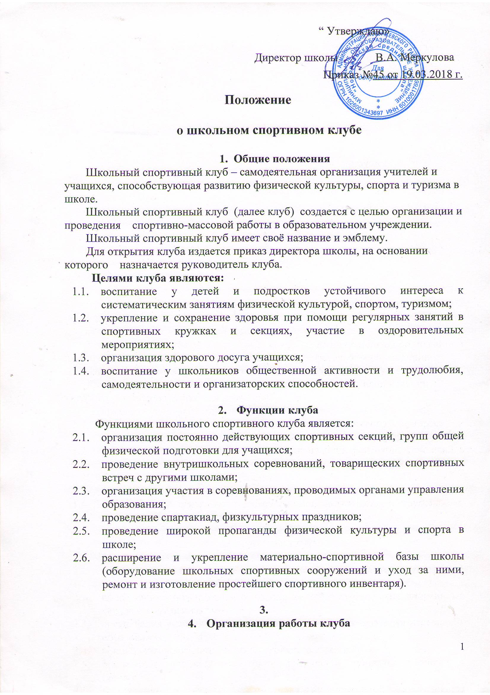
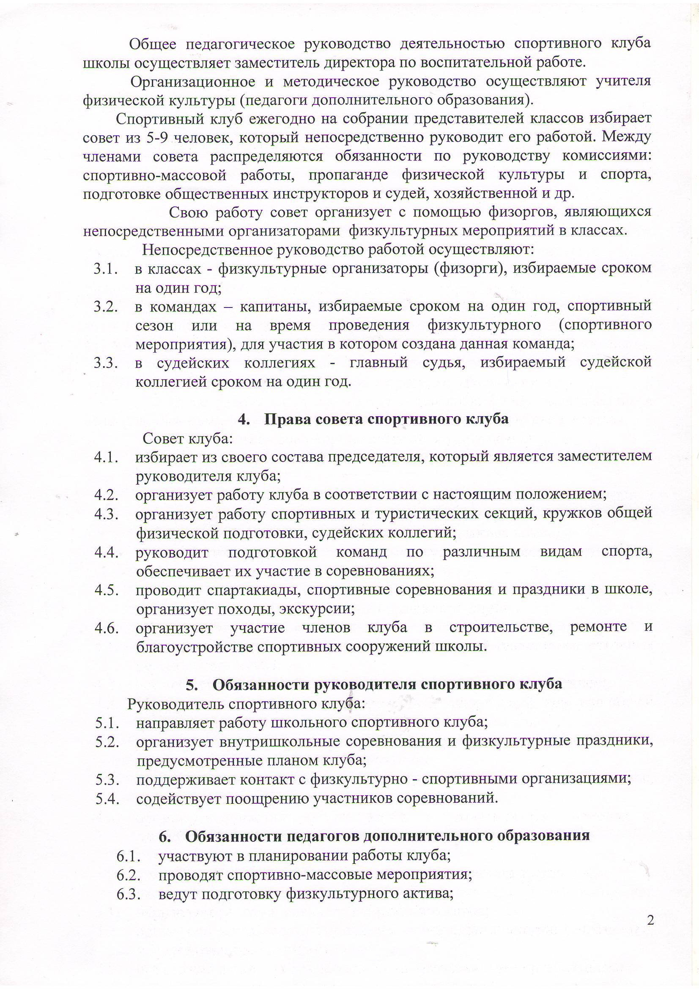

Slide 7
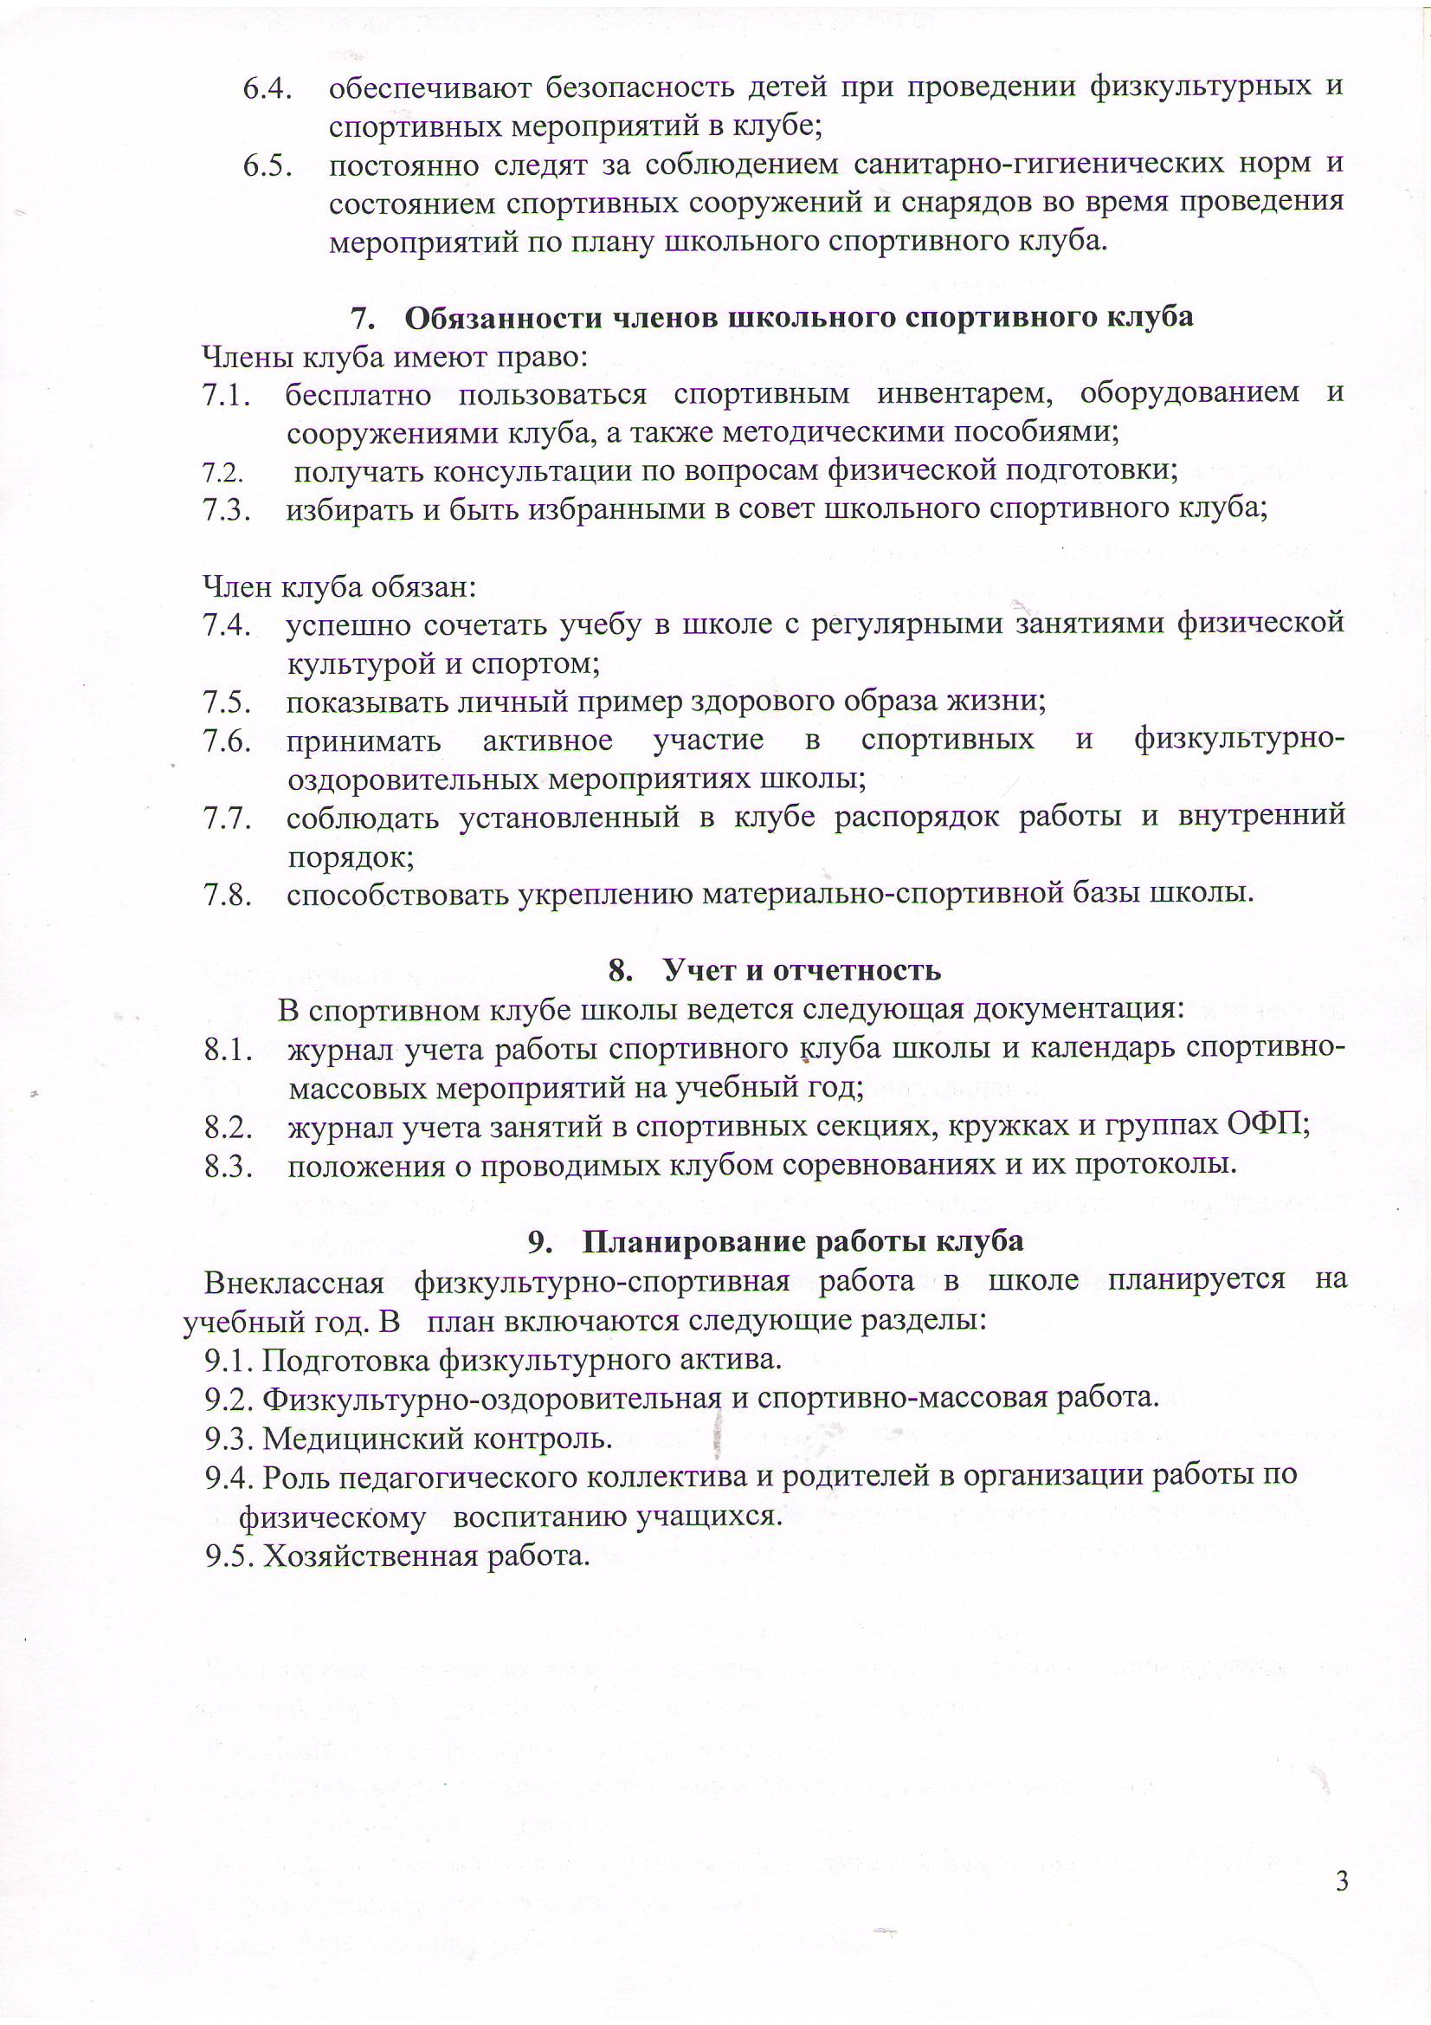

Slide 8
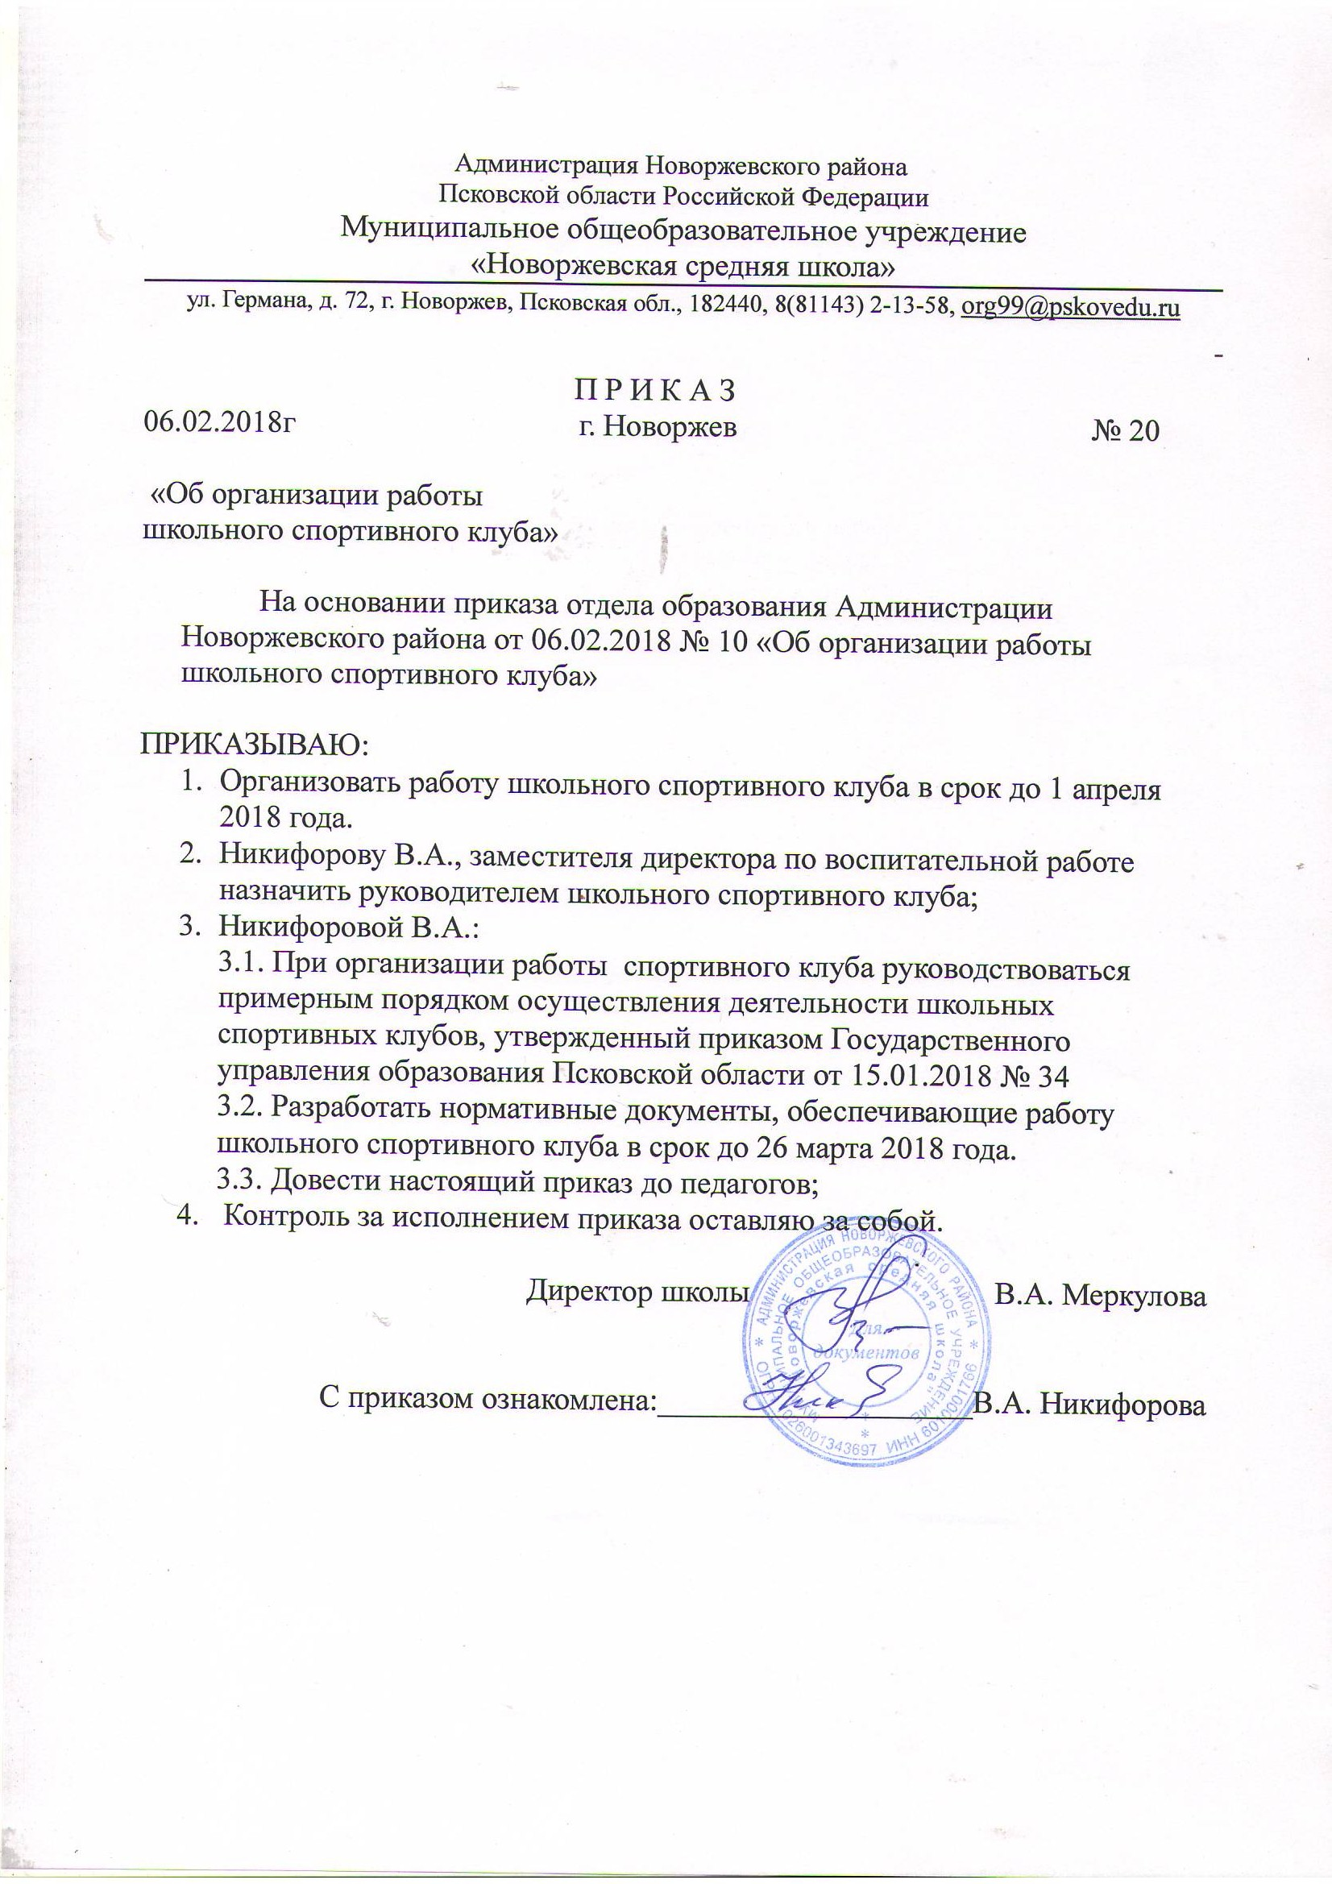
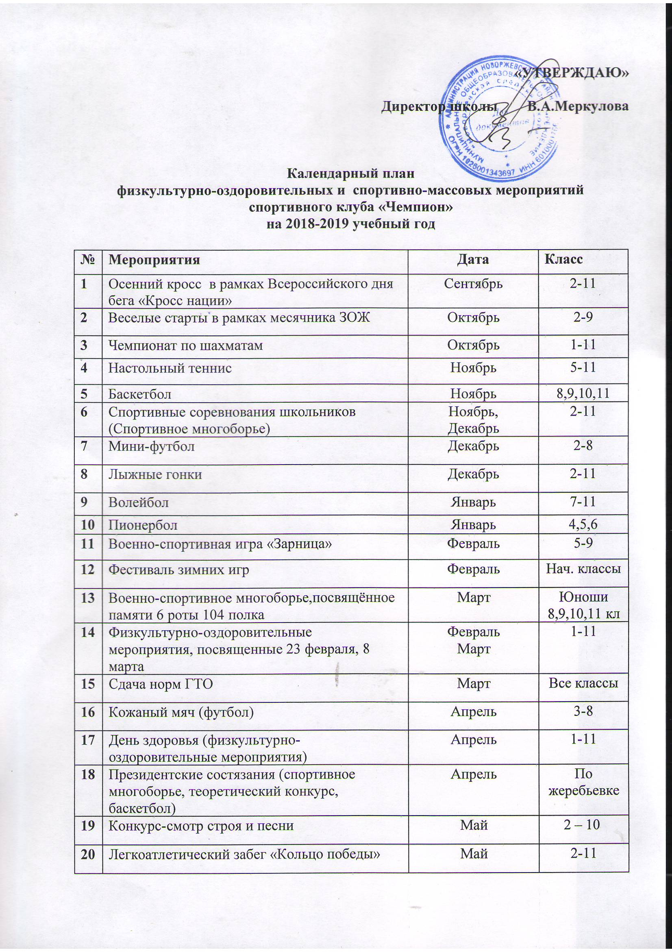

Slide 9
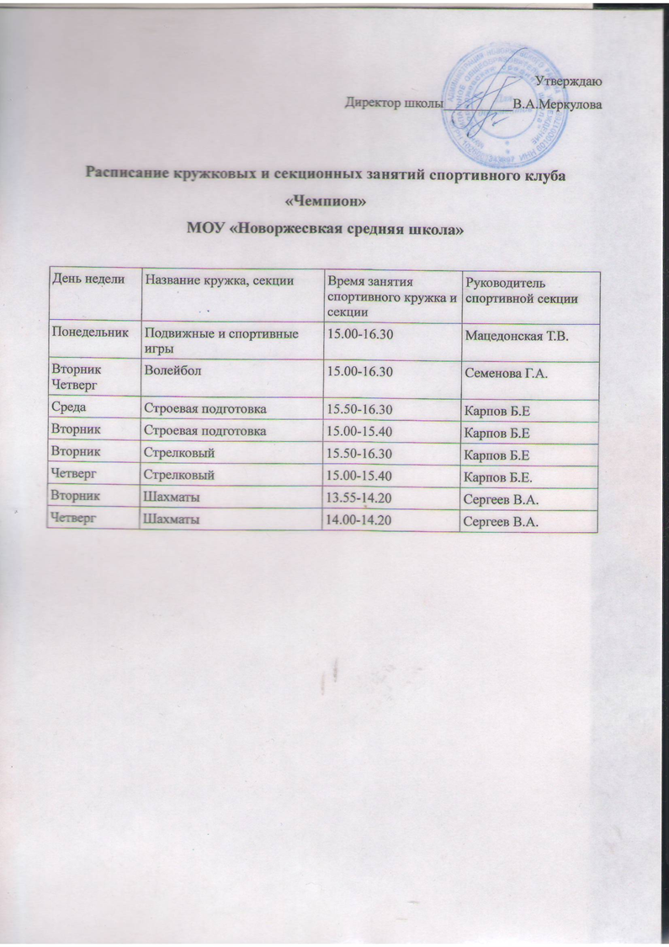
Ожидаемые конечные результаты реализации проекта 1. Увеличение удельного веса учащихся, занимающихся в школьных спортивных клубах до 15% от общего числа детей, обучающихся в общеобразовательных организациях. 2. Снижение количества правонарушений с участием детей. 3. Формирование методической копилки разработок новых нетрадиционных форм организации массовой физкультурно-спортивной работы. 4. Привлечение внимания родителей на необходимость занятий спортом, как средство формирования здорового образа жизни своих детей.

Slide 10
Достигнутые результаты учащихся школьного спортивного клуба «чемпион»
В 2020-2021 учебном году учащиеся школьного спортивного клуба «чемпион» Новоржевской средней школы приняли участие во Всероссийском фестивале «Футбол в школе» среди обучающихся образовательных организаций Российской Федерации. Учащиеся школы, под руководством Рыбаковой Е.В., приняли активное участие в данном фестивале . По итогам 1 этапа школа вошла в 4 лучших школ Псковской области и в 60 лучших школ по России. В ноябре 2021 года, по результатам 2 этапа, в школу поступил спортинвентарь: 10 футбольных мячей, насос, сетка для мячей. Сертификат участника 2020 - Результат спортивных достижений обучающихся
Школьного спортивного клуба «Чемпион» во Всероссийских играх Школьных спортивных клубов (ШСК)
Грамота за 1 место - тестирование уровня знаний в области физической культуры и спорта).
Областной летний Фестиваль Всероссийского физкультурно-спортивного комплекса "Готов к труду и обороне" среди обучающихся образовательных организаций, посвященному 90-летию создания Всесоюзного комплекса ГТО. (июнь 2021 г.)
. Областные соревнования по физической подготовке среди юнармейцев — 1 место(2), 3 место (1)
7. Областные соревнования по пулевой стрельбе в зачет Спартакиады учащихся — 1 место
8.Межрайонное первенство по военно-спортивному многоборью, посвященное памяти 6 роты — 3 место
9. Зональные соревнования чемпионата Псковской области по волейболу — 2 место
10. Зональные соревнования по волейболу (девушки) в рамках 13-й областной Спартакиады – 3 место
11. Первенство школьной лиги по мини — футболу среди команд образовательных организаций Псковской области- 3 место

